Slide 1
Learning Rate / Optimizer

Slide 2
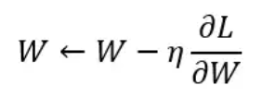
1.BGD(Batch Gradient Descent)
最簡單的Gradient Descent Optimizer
一次使用所有data計算gradient

Slide 3
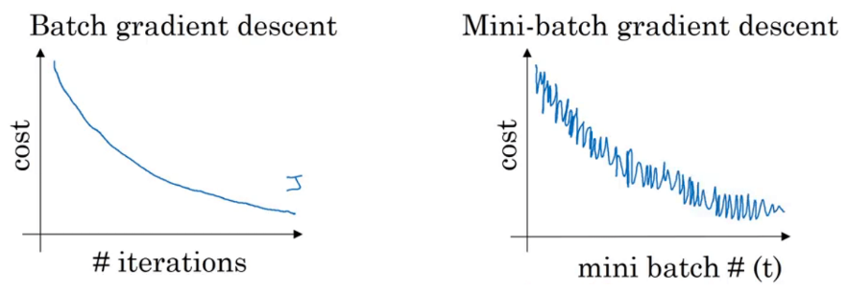
2.SGD(mini-batch gradient descent)
與BGD同理，但每次計算gradient時只用mini-batch 中的data
gradient較Noisy

Slide 4
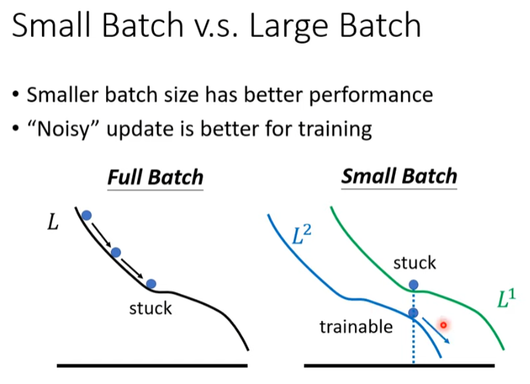
2.SGD(mini-batch gradient descent)
mini-batch比Full batch有較好的效果
不同的mini-batch產生不同的function
使之較能繼續train下去

Slide 5
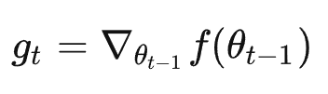
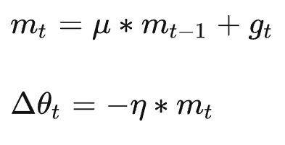
3.Momentum
模仿物理動量的概念，將前面積累的動量當作更新向量
下降初期，因動量與gradient方向一致，所以可以越跑越快
當跑到local min的時候，gradient -> 0 ，但仍有動量，因此可以更有效跑出陷阱
動量

Slide 6
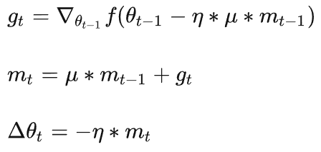
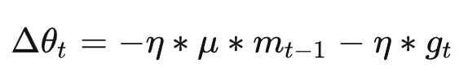
4.NAG(Nesterov Accelerated Gradient)
延續Momentum的概念，但計算gradient時的位置不一樣
Momentum：
NAG：
先加上動量後再算該點的gradient
超參數*動量

Slide 7
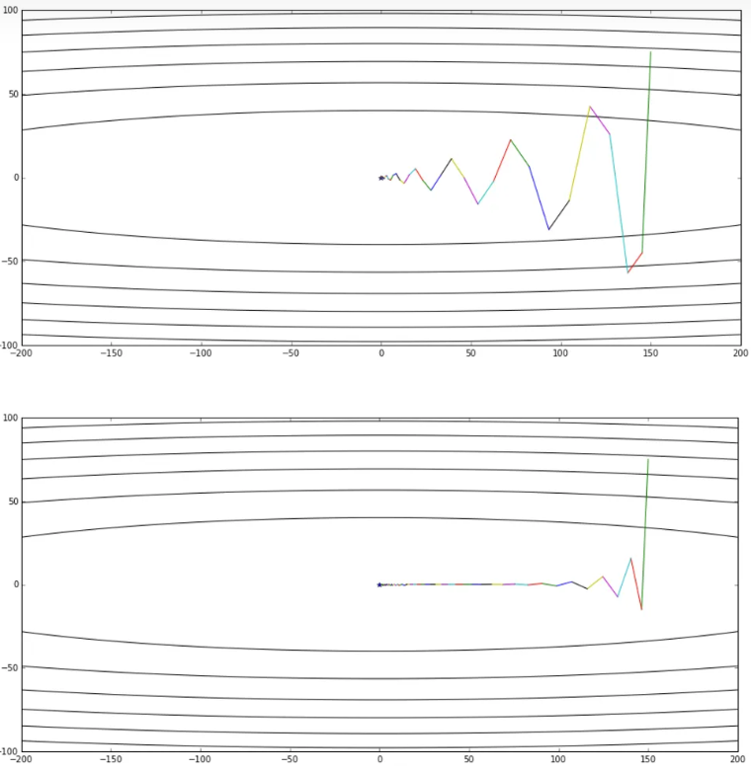
4.NAG(Nesterov Accelerated Gradient)
延續Momentum的概念，但計算gradient時的位置不一樣
Momentum：
NAG：

Slide 8
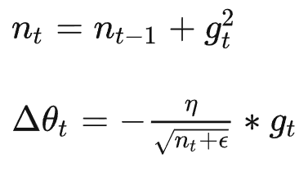
5. Adagrad
對learning rate乘上一個regularizer，使之能被過去的gradient約束
可以針對不同gradient做改變，對較緩的維度給予較大的改變量，較陡的維度較小的改變量
但到最後改變量會趨於0
所有歷代gradient
的平方和
防止分母為0的平滑值

Slide 9
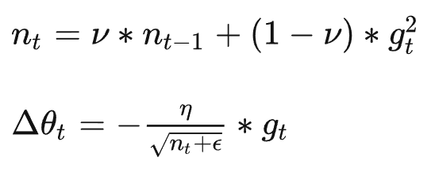
6. RMSProp
為了防止Adagrad改變量會趨於0，使用衰減係數
可以藉由衰減係數調整目前gradient的重要性
衰減係數

Slide 10

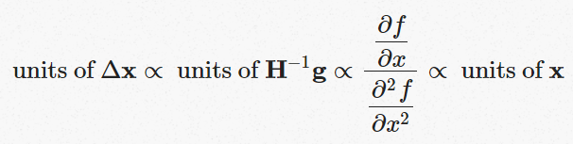
7. Adadelta
Adadelta作者認為前面所有的optimizer(SGD, Adagrad, RMSprop…)都有一個問題：
修正量的單位與原本的單位不同
牛頓法則是沒有這個問題
(假設f沒有單位)
希望單位一樣

Slide 11
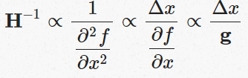
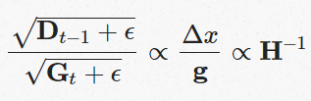

7. Adadelta
原本RMSprop公式：
改為： $∆θ_{t}=− \frac{\sqrt{D_{t−1}+ε}}{\sqrt{n_{t}+ε}}∗g_{t}$
$D_{t}=ρD_{t−1}+(1−ρ)∆θ_{t}$
因此單位就會與H⁻¹ 相同
不用設learning rate

Slide 12
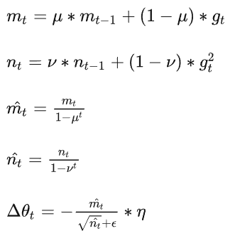
8. Adam
RMSprop 結合 Momentum
Momentum：
結合 RMSprop：
g_{t}, g_{t}²的不偏估計值

Slide 13
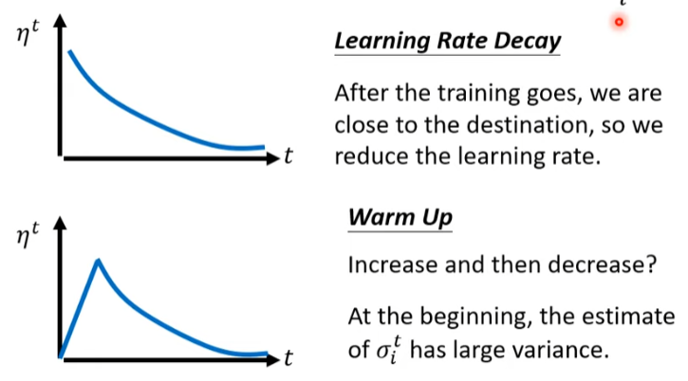
8. Adam w/ learning rate scheduling

Slide 14

9. Adabelief
修改Adam
適合複雜的model
$${{(g}_{t}−m_{t})}^{2}+ε$$

